Slide 1


TRƯỜNG TIỂU HỌC PHÚC LỢI
TUẦN 30
Toán
Luyện tập chung (tiết 2)

Slide 2




Slide 3


Slide 4


Slide 5
YÊU CẦU CẦN ĐẠT
- Đọc được giờ chính xác đến 5 phút và từng phút trên đồng hồ.
- Nhận biết được các ngày trong tháng
- Xem tờ lịch tháng. Hiểu được ý nghĩa của tiền Việt Nam; đổi đơn vị đo đại lượng, thời gian. Sử dụng tiền Việt Nam.

Slide 6
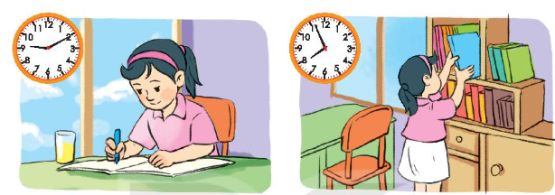
1
a) Sáng thứ Bảy, Mai đã thực hiện hai hoạt động là: làm bài tập và sắp xếp giá sách. Hỏi Mai thực hiện hoạt động nào trước?
9 giờ 10 phút
7 giờ 56 phút
Vậy Mai thực hiện hoạt động sắp xếp giá sách trước

Slide 7
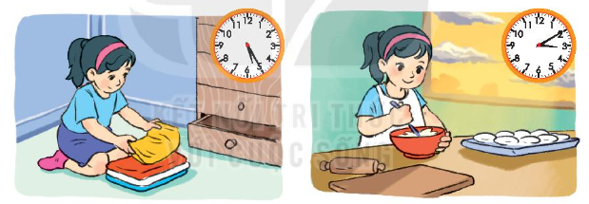
1
b) Chiều thứ Bảy, Mai đã thực hiện hai hoạt động là: gấp quần áo và làm bánh. Hỏi hoạt động nào diễn ra sau?
5 giờ 25 phút
3 giờ 10 phút
Vậy Mai thực hiện hoạt động làm bánh trước

Slide 8
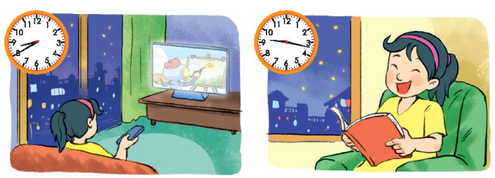
1
c) Tối thứ Bảy, Mai đã thực hiện hai hoạt động là: xem phim và đọc truyện. Hỏi hoạt động nào diễn ra trước?
8 giờ 40 phút
9 giờ 17 phút
Vậy hoạt động xem phim diễn ra trước

Slide 9
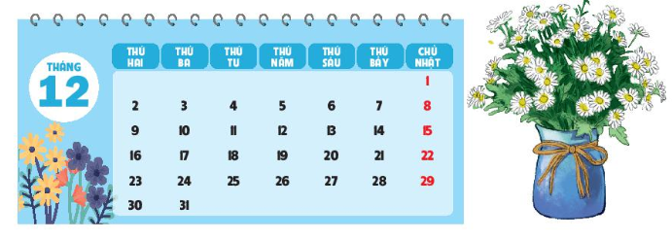
2
Xem tờ lịch tháng 12 rồi trả lời các câu hỏi.
a) Rô-bốt học bóng rổ vào Chủ nhật hằng tuần. Hỏi trong tháng 12, Rô-bốt học bóng rổ vào những ngày nào?
b) Bắt đầu từ ngày 14 tháng 12, Mai học vẽ vào chiều thứ Bảy hằng tuần. Hỏi trong tháng 12, Mai có bao nhiêu buổi học vẽ?
=> Trong tháng 12, Rô-bốt học bóng rổ vào những ngày: 1, 8, 15, 22, 29.
Trong tháng 12, Mai có 3 buổi học vẽ là ngày 14, 21, 28.

Slide 10
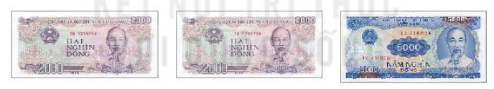
1
Nam có một số tiền như hình dưới đây. Nam đã dùng toàn bộ số tiền đó để mua ba cái bút chì giống nhau. Nếu Việt cũng mua một cái bút chì giống như Nam, thì Việt phải trả bao nhiêu tiền?
Bài giải:
Số tiền Nam mua 3 chiếc bút chì là:
2 000 + 2 000 + 5 000 = 9 000 (đồng)
Số tiền Việt phải trả số tiền để mua 1 cái bút chì là:
9 000 : 3 = 3 000 (đồng)
Đáp số: 3 000 đồng

Slide 11
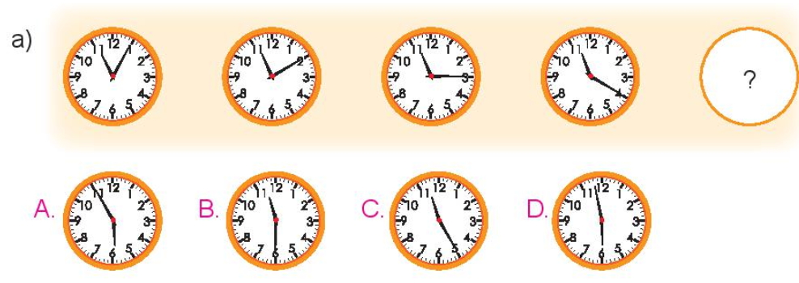

4
Chọn đồng hồ thích hợp thay vào ô có dấu “?”
5 phút
5 phút
5 phút

Slide 12
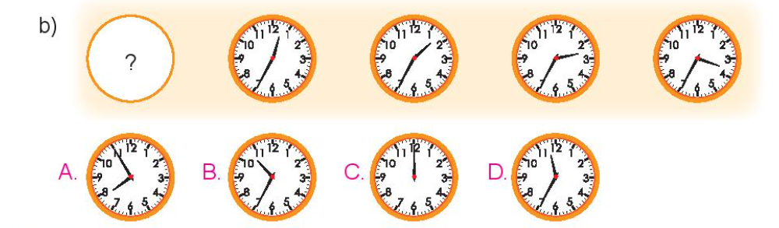

4
Chọn đồng hồ thích hợp thay vào ô có dấu “?”
1 tiếng
1 tiếng
1 tiếng

Slide 13
5
Số
a) 3 tuần = ngày ng
b) 3 giờ = phút
1 tuần = 7 ngày
3 tuần = 7 ngày x 3 = 21 ngày
1 giờ = 60 phút
3 giờ = 60 phút x 3 = 180 phút
c) 3 năm = tháng
d) 3 ngày = giờ
1 năm = 12 tháng
3 năm = 12 tháng x 3 = 36 tháng
1 ngày = 24 giờ
3 ngày = 24 giờ x 3 = 72 giờ

Slide 14



Dặn dò
Ôn lại bài
Chuẩn bị bài tiếp theo

Slide 15



